Slide 1
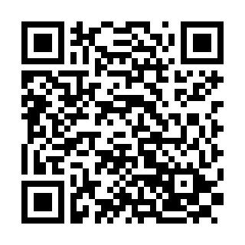
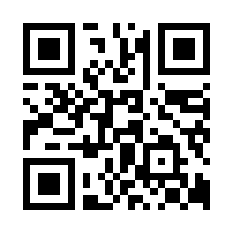
みらい応援隊 東陽Ｊはあと
令和６年11月11日
主催 東陽Jはあと
メール toyojhat2024@gmail.com
浜寺公園まで歩いてデイキャンプ
こどもから大人まで集まって！交流・体験活動
みんなで浜寺公園で火を起こしから準備してカレーを作って楽しい１日を過ごしましょう
日 時 令和６年12月１日（日） （小雨決行）
午前８時30分集合・８時45分出発
泉大津市立東陽中学校玄関前集合・解散
行 程 東陽中学校→ロシア兵墓地→破魔地蔵尊→
助松村境石造物群→(紀州街道)→田中本陣→
千代田らくだ公園(トイレ)→浜寺公園（カレー作り）→
交通遊園駅→(浪速号)→バラ庭園駅→浜寺公園駅→
(南海電車)→泉大津駅→東陽中学校
参加費 500円（中学生以下は無料）
申込み 下のQRコードより、メールまたはイベントページにて
令和６年11月25日(月)までに申し込んでください。
(小学生以下は保護者同伴でお願いします。）
参加される方 当日の持ち物
水筒・タオル・天候により雨具、その他常備薬など
参加費１人500円（中学生以下無料）
※両手が空けられるように荷物はリュックなど背負えるようにしてご参加ください。
※雨天時による実施の可否については、東陽Jはあとイベントページに午前７時頃に掲載します。
問い合わせや、欠席連絡も、下のQRコードからお願いします。（上のメールアドレスと同じです）
申込用QRコード（メール toyojhat2024@gmail.com ）
「メール作成画面はこちら」を押し、
スマホのメールソフトを立ち上げて、
代表者氏名と電話番号、
参加者氏名を入力してください。
中学生以下は、
学年か年齢も入力してください。
イベント
ページ
イベントページURL https://minamiosakasensyuwakayamatankenki.info/archives/2338

